Slide 1
グシャの世界史探究授業 隋、唐⑩
突厥、ウイグル
遊牧民族は隋・唐とどんな関係を
結んでいたのか？

Slide 2
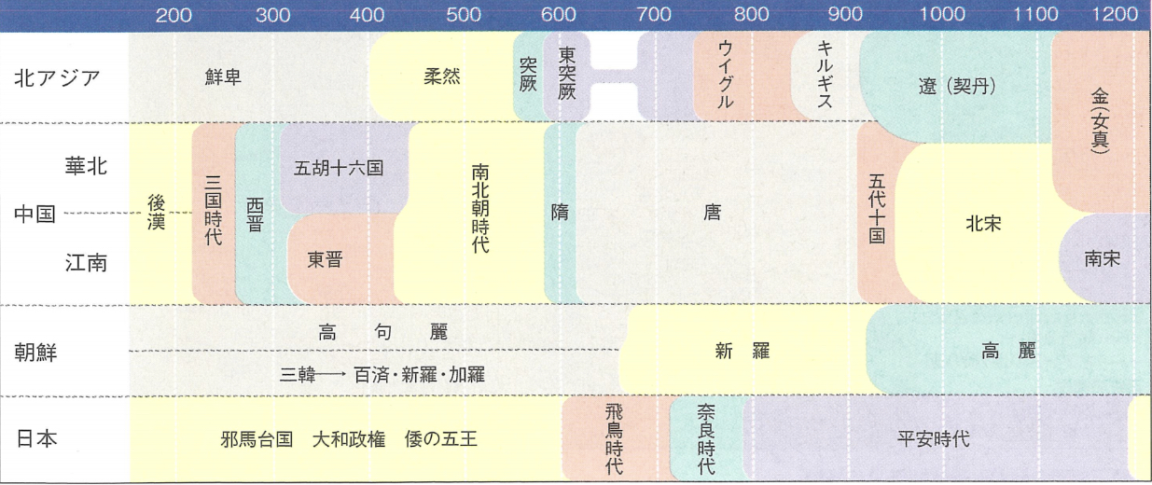
今回
資料：『詳説世界史研究』山川出版社

Slide 3
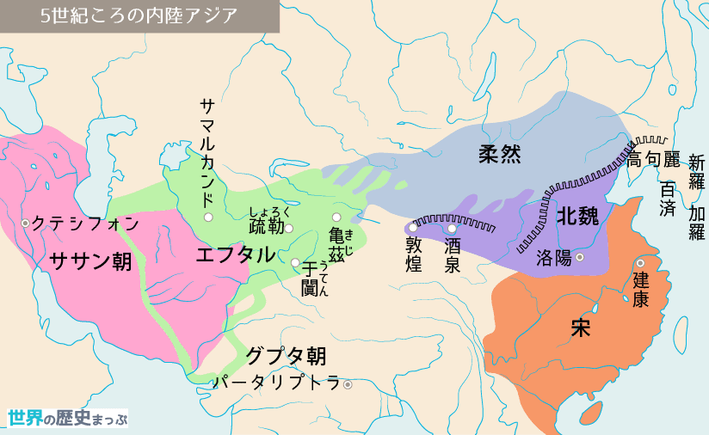
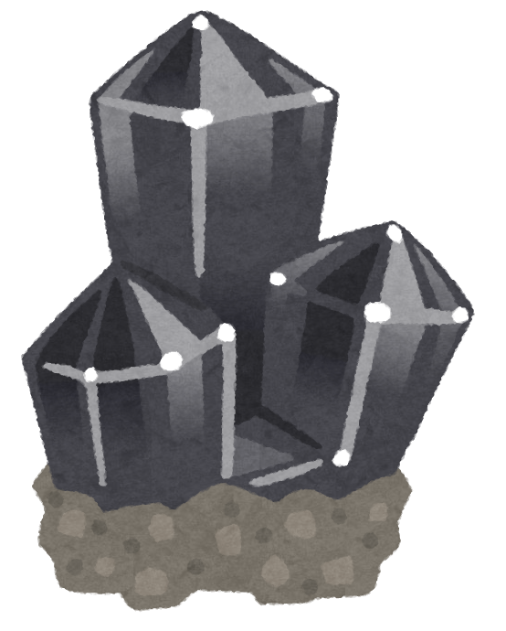
アルタイ山脈
突厥族
鉄鉱石の産地

Slide 4
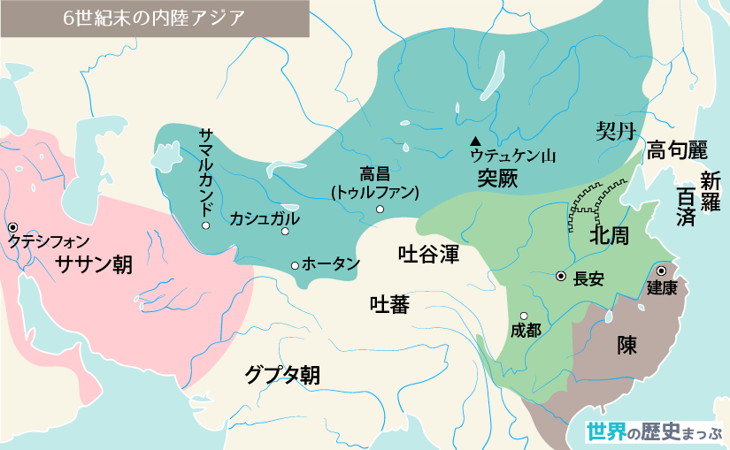
突厥

Slide 5
同盟
突厥
ササン朝
エフタル
ソグディアナを含むオアシス地域獲得

Slide 6
強大な軍事力
突厥
臣下の礼
北朝
魏晋南北朝の動乱
敵にする余裕なし味方側につけたい

Slide 7
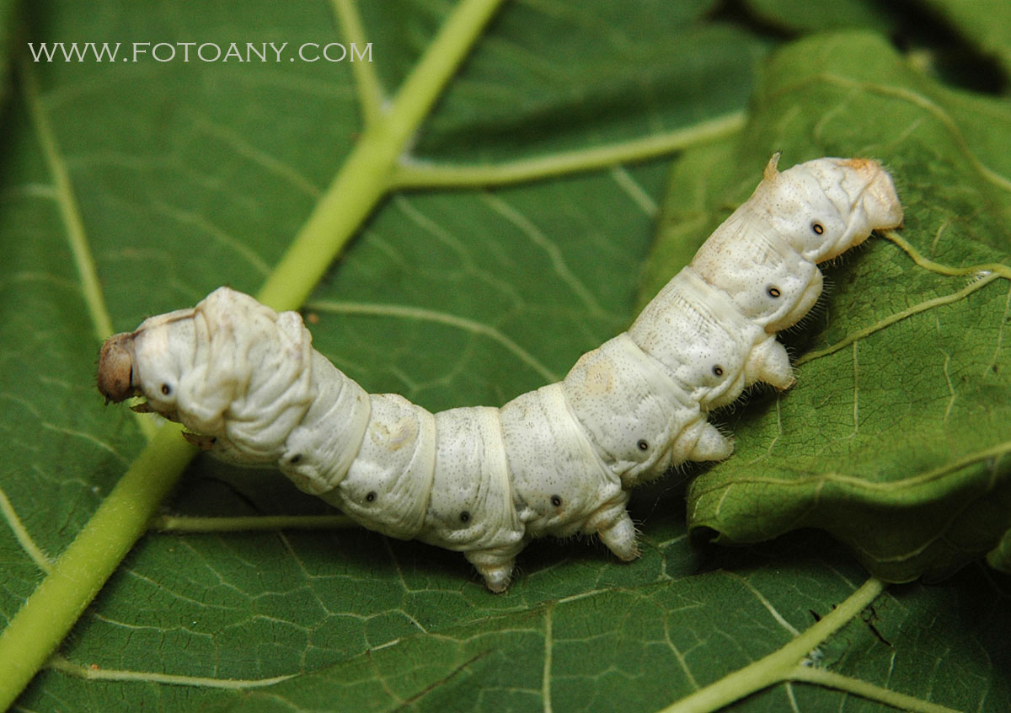
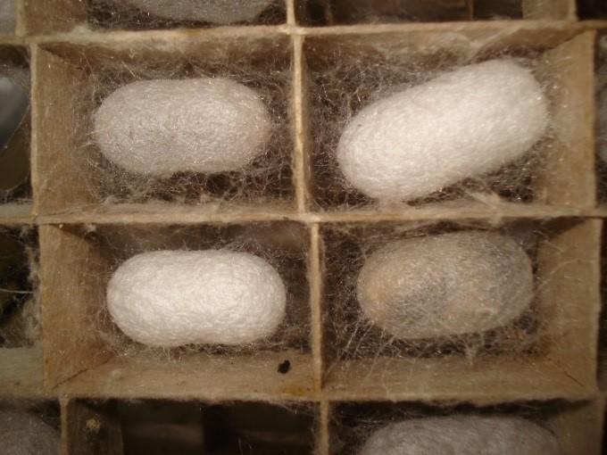
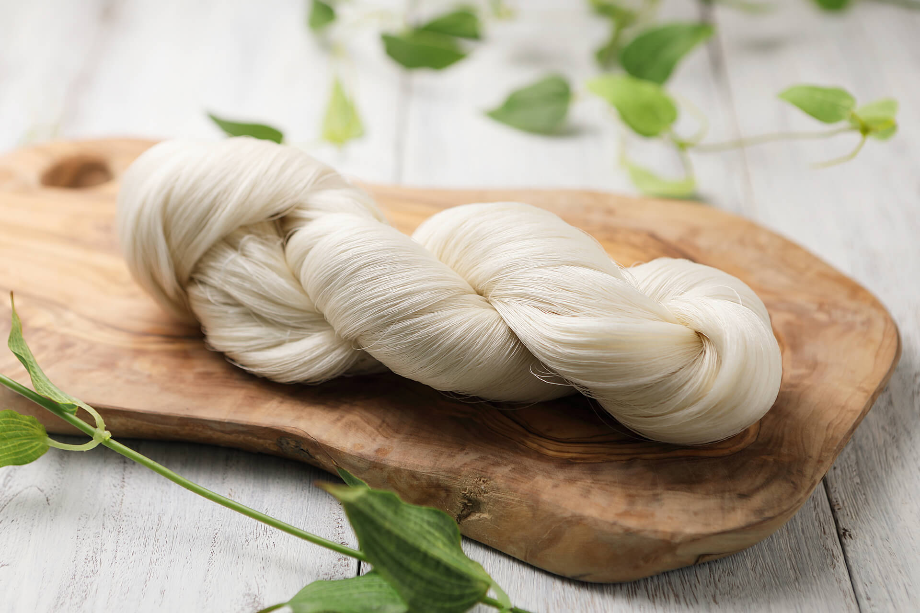
蚕（カイコ）
繭（まゆ）
着物１着に約2,600個
絹（シルク）
光沢
滑らか

Slide 8
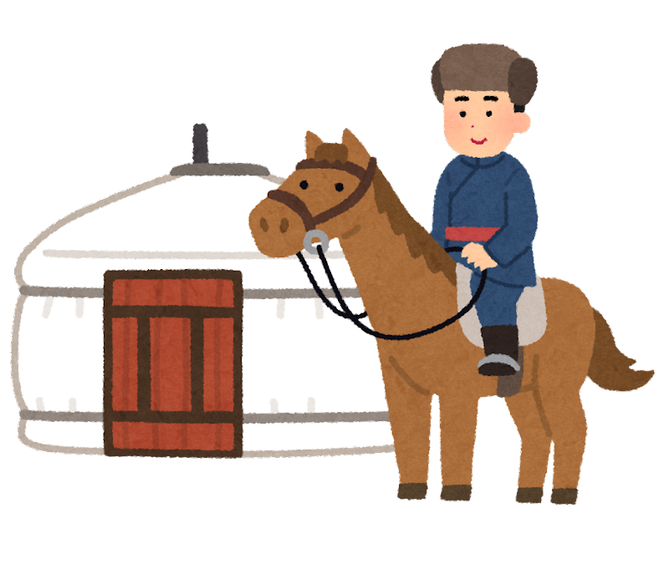
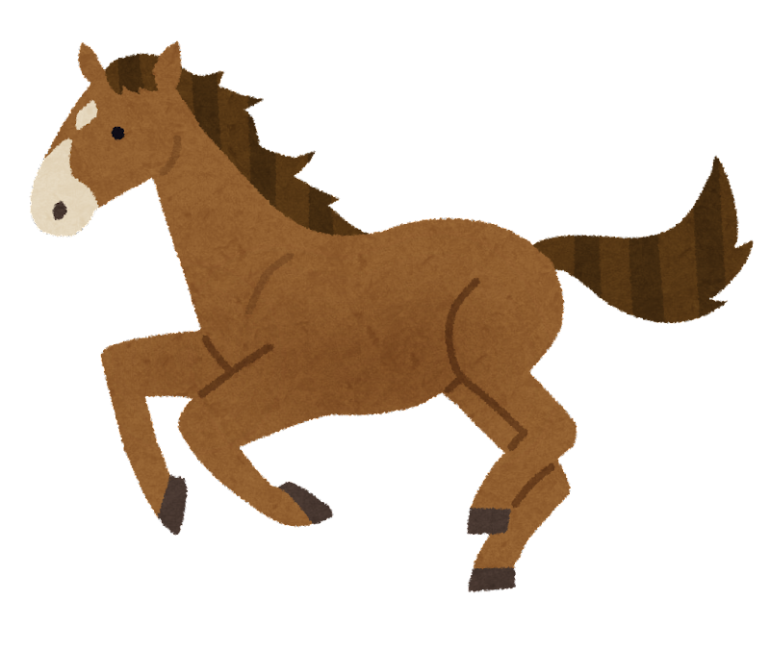
絹馬貿易
家臣への下賜品
西方諸国との交易品
絹織物
遊牧民
中国
馬
莫大な利益
当時最速の輸送手段

Slide 9
銅貨
重くて
かさばる
商人
絹
シルク
シルク＝世界共通価値
商人が現物貨幣として使用
軽くて
さかばらない
商人
運搬最多でシルク＝ロードに

Slide 10
モンゴル
モンゴル
モンゴル
突厥
西突厥
東突厥
西突厥
東突厥
滅亡
内乱
援軍
友好関係
攻勢
攻勢
中国
中国
中国
隋
唐
隋
唐
A
B

Slide 11
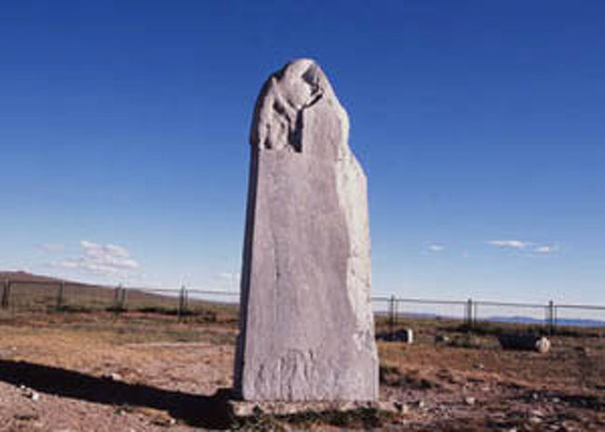
突厥碑文の一つ
突厥文字（例）
中央アジアのトルコ系民族の実態が明らかに
資料：突厥文字 (y-history.net)
資料：『モンゴルの世界遺産 オルホン谷の文化的景観』モンゴルの旅行記・ブログ by baykalさん【フォートラベル】 (4travel.jp)

Slide 12
ウイグルの複合国家化
ウイグル
複合国家化
絹馬貿易
遊牧
都城
農業
行政や交易の拠点
唐

Slide 13
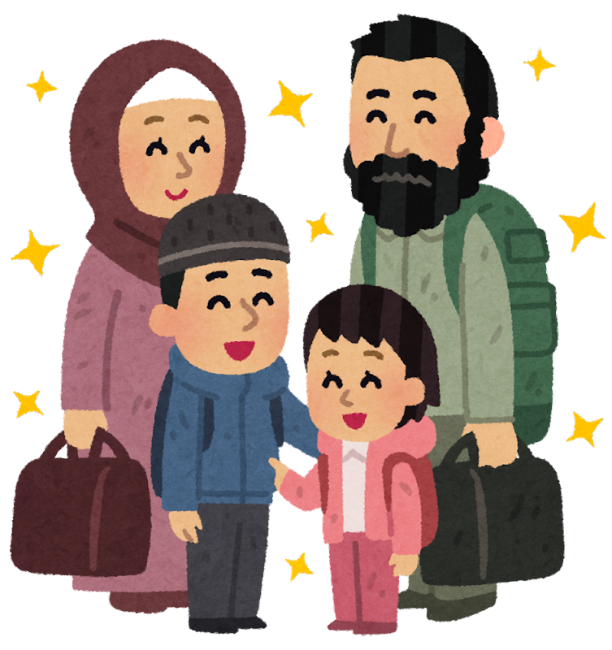
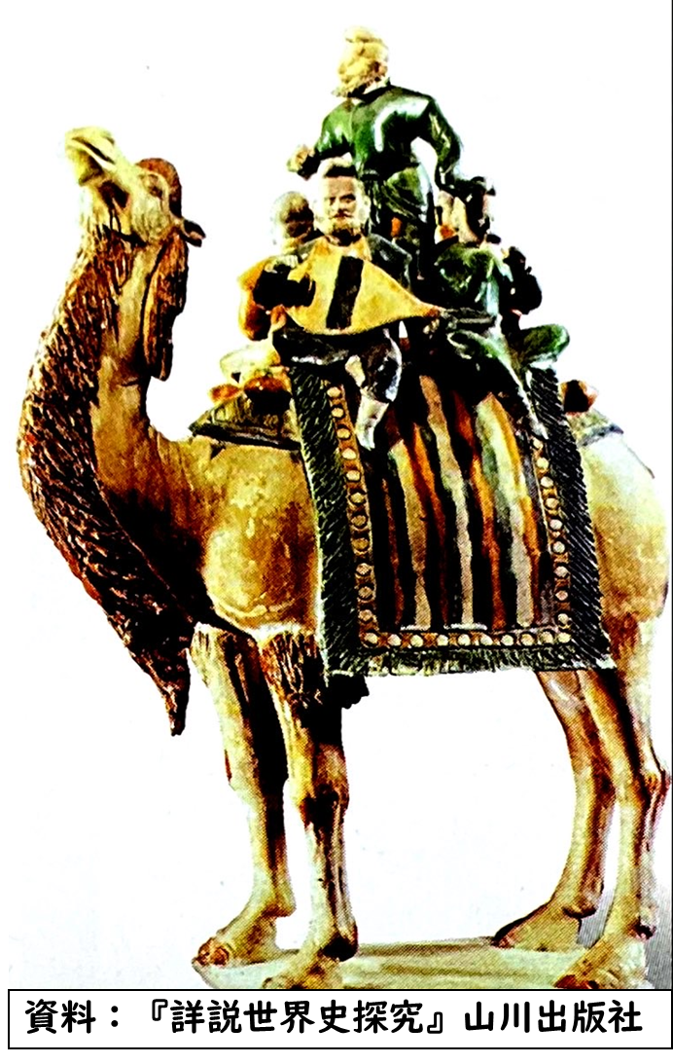
マニ教の国教化
安史の乱でマニ教徒を連れ帰ったのが始まり
ウイグル国内にマニ教徒のソグド人が移住
ソグド商人の利益が欲しいから、
マニ教を保護してあげよう。
隊商交易の担い手
マニ教保護
可汗
マニ教国教化

Slide 14
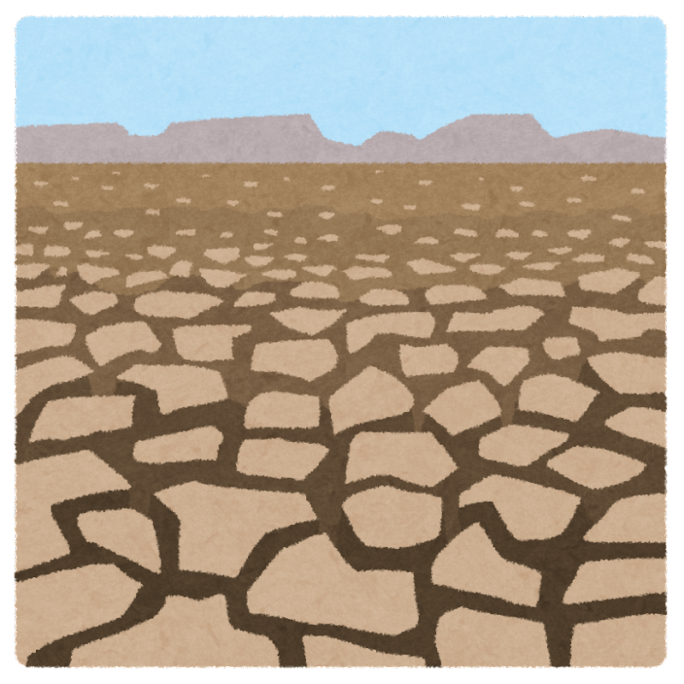
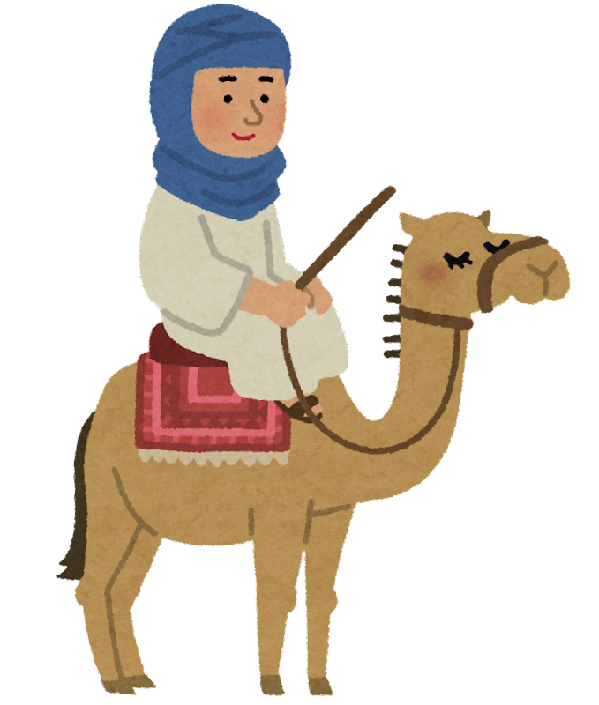
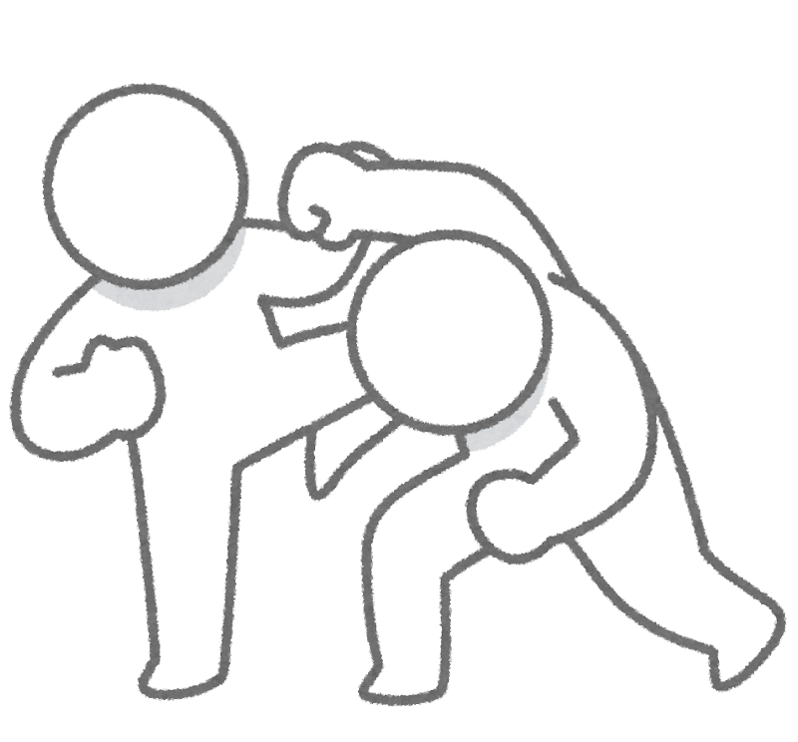
ウイグル
その後、ウイグル人は・・・
滅亡
攻撃
オアシス地域
９Cに
カラ＝ハン朝成立
自然災害
農業
商業
キルギスの台頭
中央アジア
トルコ化
内乱

Slide 15
突厥、ウイグル
突厥
・6世紀半ばに柔然を倒してモンゴル高原統一
西方：ササン朝ペルシアと共にエフタルを滅ぼす
東方：中国の北朝を威圧しながら拡大
・絹馬貿易 … 遊牧民の馬と中国の絹を交換
・突厥文字による突厥碑文
ウイグル
・８世紀に突厥を倒してモンゴル高原統一
・安史の乱で唐を救援
・マニ教の国教化
・９世紀にキルギスの攻撃で滅亡

